Slide 1

Accelerarea
By Sanjay and Arvind Seshan

Slide 2
Obiectivele lecției
Învățăm ce înseamnă accelerarea
Învățăm cum se folosește accelerarea
Învățăm cum folosim Block-ul Timer
Cerințe:
Linii de date, My Block-uri cu input-uri și output-uri

Slide 3
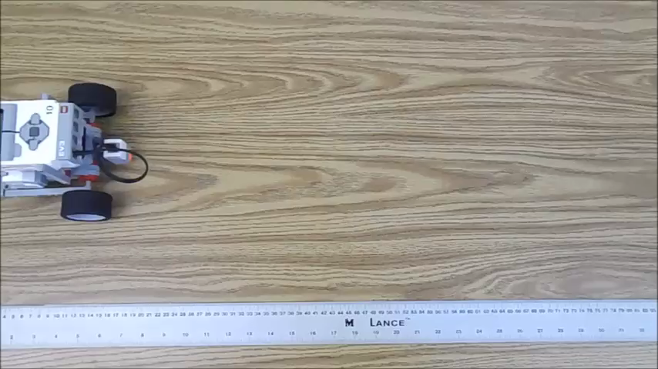
De ce accelerația?
Accelerarea este foarte utilă pentru programele cu ritm rapid.
De obicei, robotul începe cu o viteză mare și de cele mai multe ori apare o mică zdruncinătură la început. Zdruncinătura poate schimba poziția robotului.
Cu accelerare, robotul va începe încet și va crește viteza odată cu timpul (vezi video-ul din dreapta)

Slide 4
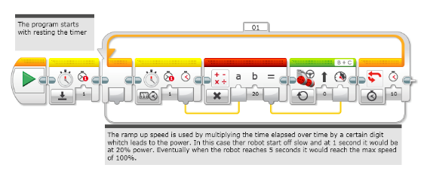
Instrument nou: Block-ul
Block-ul timer este utilizat pentru a calcula timpul
Se găsește în Paleta galbenă a tab-urilor de comenzi, cea dedicată senzorilor în software-ul EV3.
Sunt disponibile mai multe timere (până la 8 timere)
Poți utiliza block-ul pentru a reseta un timer specific la 0 secunde.
Poți utiliza block-ul pentru a vedea ieșirile până la resetare.
Dacă ești o echipă de FLL, poți utiliza timere pentru urmări timpul care trece până la accelerarația din codul de la această lecție.
Timer #
Elapsed time for that timer

Slide 5
Accelerarea în 4 pași
1. Resetează timer-ul
2. Într-un LOOP, citește numărul de secunde care au trecut și înmulțește puterea cu 20.
3. Tot în LOOP, ia rezultatul multiplicării și conectează-l la block-ul de mișcare.
4. Repetă LOOP-ul timp de 5 secunde

Slide 6
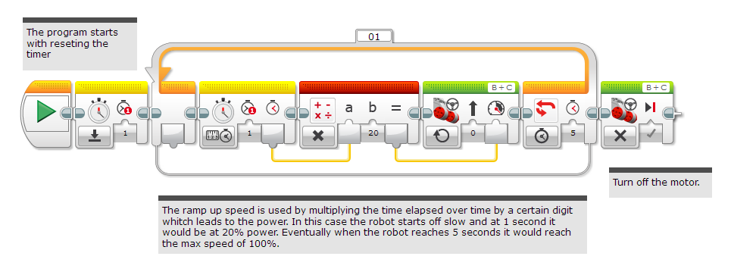
Accelerarea de bază
Code by Mesa Robles Robotworks. Modified by Droids Robotics

Slide 7
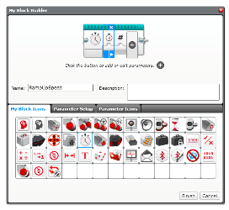
Provocarea Accelerare
Pasul 1: Poți face un program de accelerare care să ia 2 input-uri (durata totală a unei accelerări și cât de mult vrei să accelereze per secundă)? Creează un My Block.
Pasul 2: Accelerează robotul și apoi mergi până la linia neagră.

Slide 8
Realizarea unui My Block
A
Evidențiază toate block-urile de comenzi (fără block-ul de stop) apoi mergi la My Block Builder
Adaugă 2 input-uri: unul pentru cât de repede îți dorești să accelerezi și al doilea pentru secunde.
E nevoie să revezi lecțiile despre My Blocks cu Inputs & Outputs dacă ai nevoie de ajutor cu setarea unui My Block
B

Slide 9
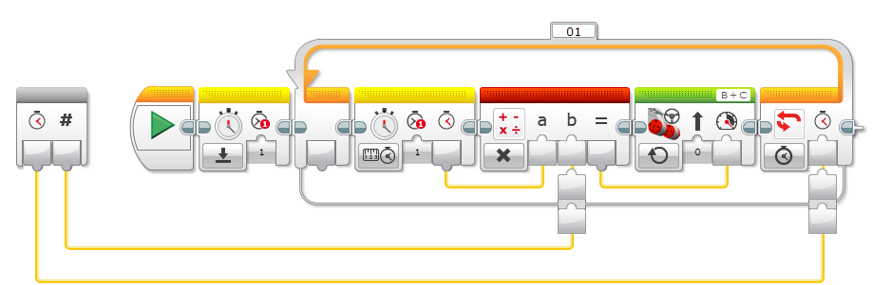
Cablarea unui My Block
Cât de rapid dorești să accelereze
Secunde accelerare
Cablează input-ul “Cât de repede dorești să accelereze”0 la Block-ul Matematic și Secunde la block-ul Move Steering.
Code by Mesa Robles Robotworks. Modified by Droids Robotics

Slide 10
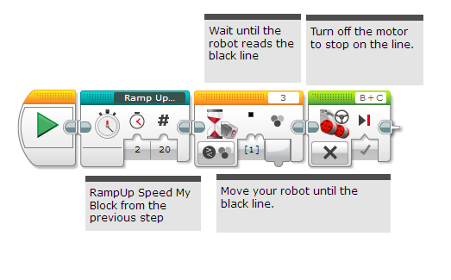
Soluția provocării
Code by Mesa Robles Robotworks. Modified by Droids Robotics

Slide 11
Ghid de discuții
Ce este accelerarea? Răspuns. Accelerarea este procesul prin care robotul începe navigația încet și gradual crește viteza de deplasare.
De ce ar trebui să știm să utilizăm așa ceva? Răspuns. Accelerarea poate reduce smuciturile din mișcarea robotului.

Slide 12
Pașii următori
Gândește-te la ce altceva poți utiliza block-ul Timer.

Slide 13
Credits
Codul pentru acest tutorial a fost creat de Mesa Robles Robotworks (mesarobotworks@gmail.com)
Sanjay and Arvind Seshan au adăugat conținut complementar lecției originale. (team@droidsrobotics.org)
Mai multe lecții sunt disponibile pe ev3lessons.com
Această lecție a fost tradusă în limba română de echipa de robotică FTC – ROSOPHIA #21455 RO20.
This work is licensed under a Creative Commons Attribution-NonCommercial-ShareAlike 4.0 International License.

